Slide 1
Palatin
Beata Zemanová

Slide 2
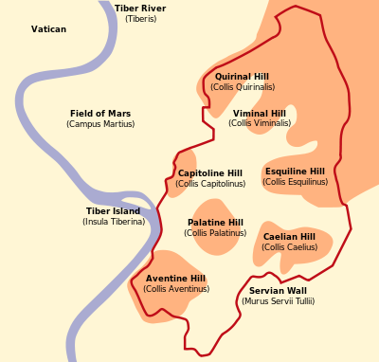
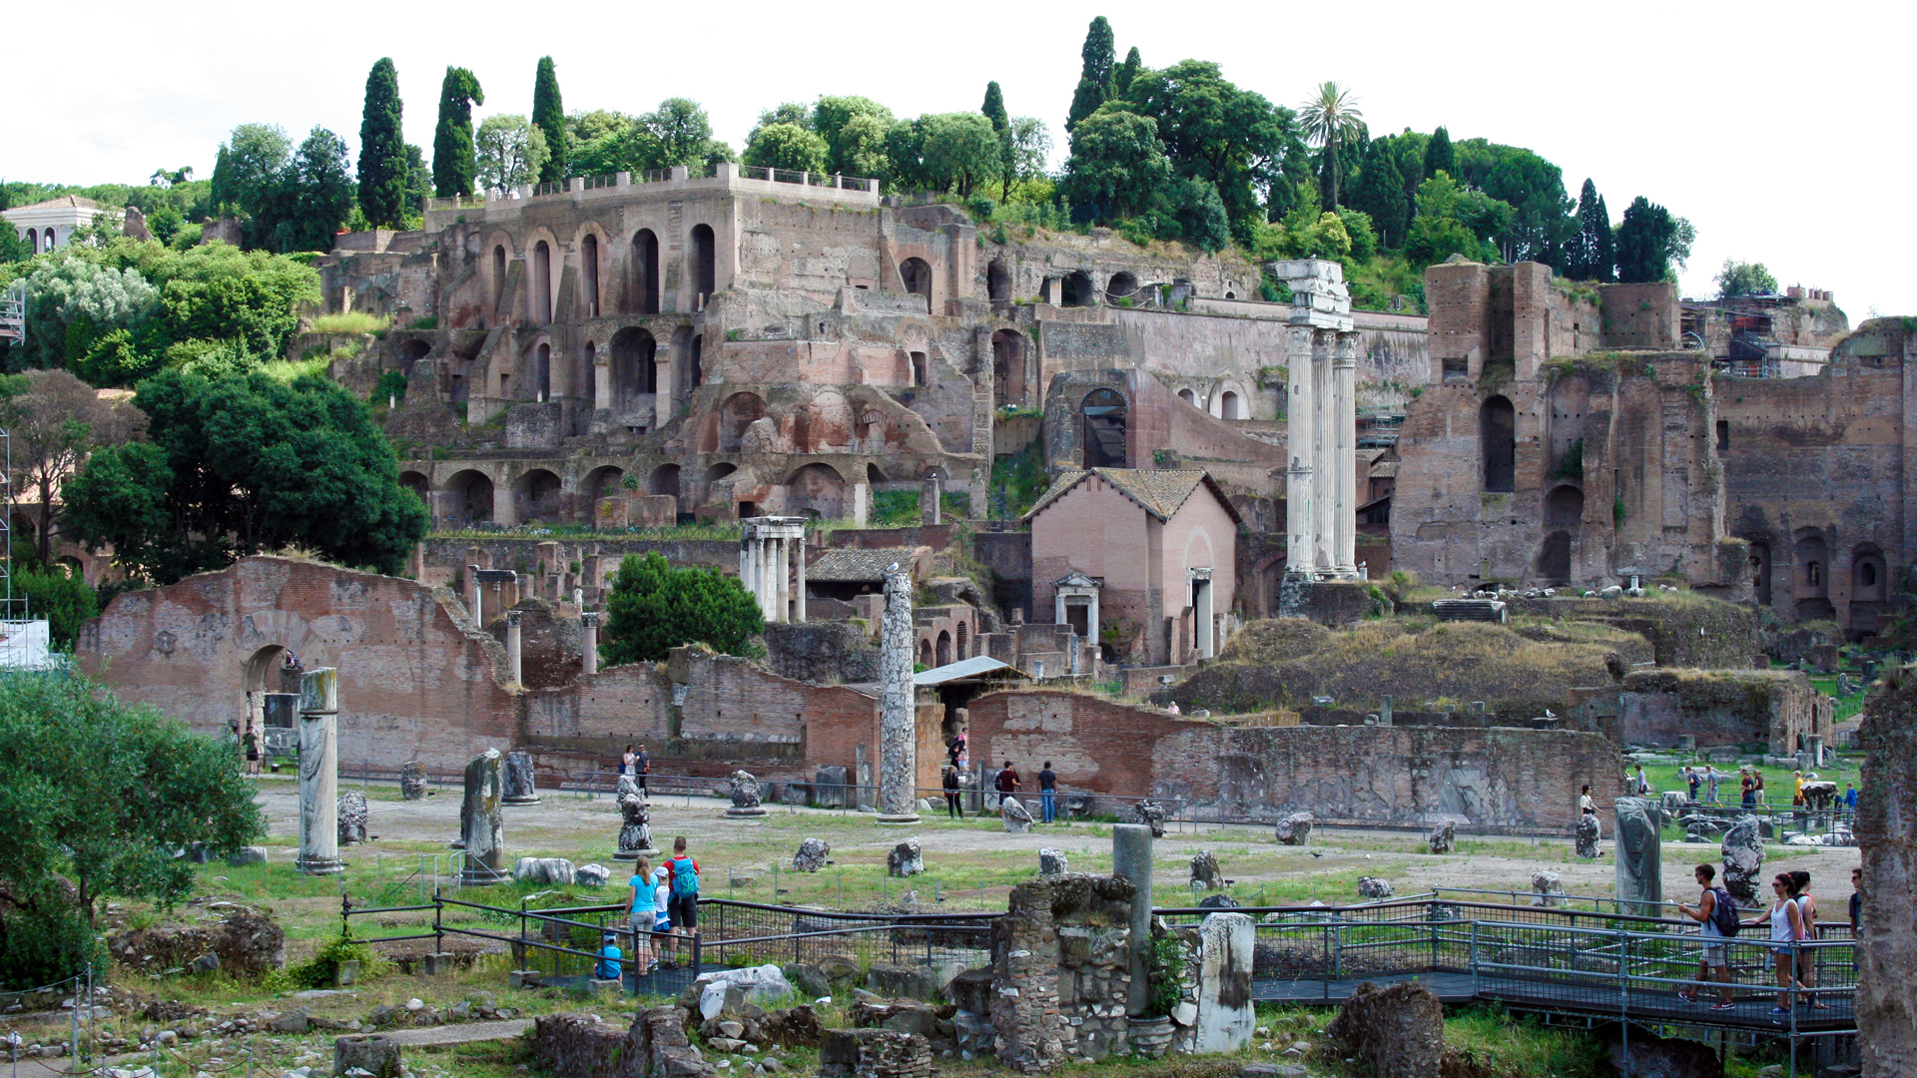
Obecně
pahorek, na němž bylo přibližne kolem roku 753 př. n. l. založeno město Řím
lat. Mons Palatinus
patří mezi "sedm pahorků" na nichž historické město leželo
leží ve středu Říma
bylo na něm vybudováno mnoho velkolepých staveb z císařské doby
dnes je to oblast zřícenin a archeologických vykopávek

Slide 3
roku 44 př.n.l. se císař Augustus rozhodl přenést své sídlo na Palatin
nechal zde zbudovat stavbu zvanou Domus Augustana, součástí jehož byl hippodrom
od té doby tu sídlila většina panovníků
název „palác“ byl odvozen od jména pahorku- Palatin

Slide 4
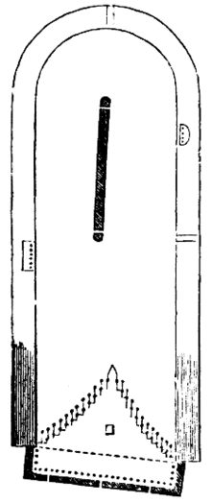
Hippodrom
místo určené ke konání závodů
stadion, ve kterém závodily vozy s vozataji tažené koňmi
od amfiteátru se liší tím, že byl oválného tvaru
první tohoto typu byl na Palatinu

Slide 5
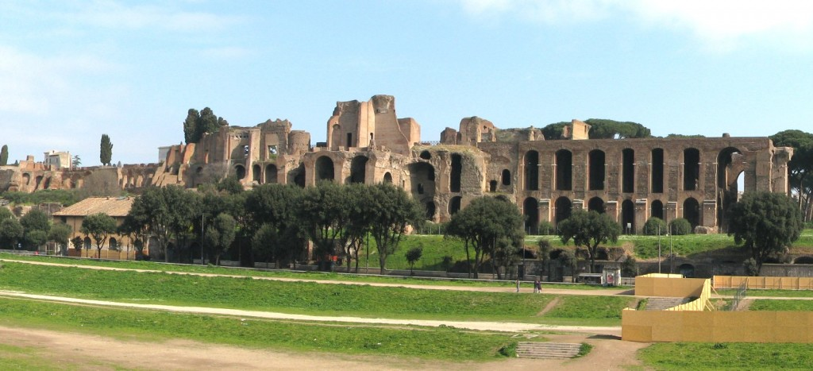
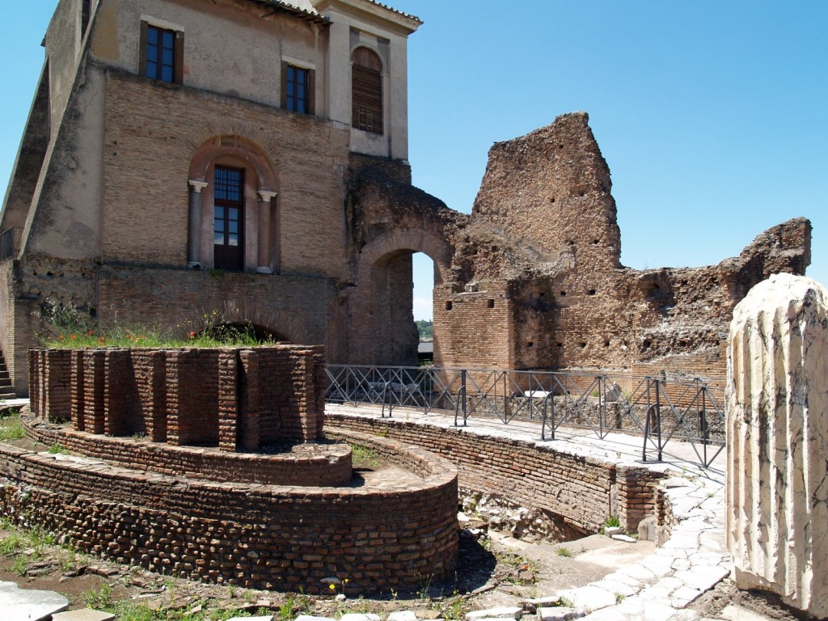
po Via di San Bonaventura se dostanete ke zbytkům Domus Flavia s bazilikou a audienční síní Aula regia
ke konci 2. stol.n.l. císař Septimius Severus nechal uměle rozšířit plochu pahorku, kde vybudoval Septizodium
šlo o osmipodlažní budovu zdobenou sloupy a výklenky, která měla upoutat pozornost všech přicházejících do Říma
trosky císařských rezidencí Domus Flavia

Slide 6
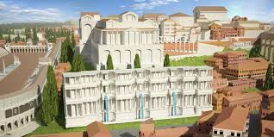
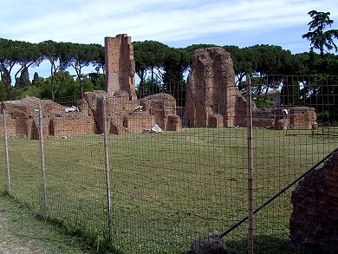
Septizodium
Zbytky Apollonova chrámu
Aula Regia

Slide 7
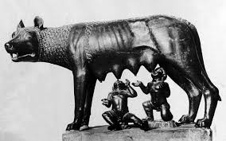
Pověst
Bratři Romulus a Remus byli dětmi boha války Marta a smrtelnice Rhey Silvie. Po narození byli vhozeni do řeky Tibery, která je vyplavila na břeh. Našla je vlčice, žijící v nedaleké jeskyni, jenž je krmila a starala se o ně, do chvíle než je našel pastýř Faustulus. Dozvěděli se o svém královském původu,ale neměli kde vládnout. Protože nechtěli čekat až jejich děd Numitor zemře a uvolní jim trůn v Albě, rozhodli se založit nové město. Každý z bratrů toužil, aby bylo pojmenováno po něm. Dohodli se tedy, že vyčkají znamení z letu ptáků, což se považovalo v té době za zvláště spolehlivý způsob. Romulus zůstal na Palantinu a Remus se vypravil na Aventinu. Jakmile Remus zaujal své stanoviště, objevilo se na nebi šest supů. Okamžitě to hlásil věštcům a žádal, aby mu přiřkli vítězství. Před výrokem věštců se Romulovi ukázalo dvanáct supů. Protože se bratři na podmínkách přesně nedohodli, vznikl spor, v němž byl prý Remus zabit. Město pak bylo nazváno po Romulovi, který se stal jeho prvním králem.

Slide 8
Děkuji za pozornost
Zdroje
http://italie.svetadily.cz/lazio/Rim/Palatin/lokality
https://cs.wikipedia.org/wiki/Palatin_(%C5%98%C3%ADm)
http://www.mahalo.cz/italie/destinace-italie/rim/palatin.html
https://www.studuju.cz/latka-1667
Antický Řím, ilustrovaný průvodce
kniha Světové dějiny
http://www.radynacestu.cz/magazin/marcellovo-divadlo/?FullWebVersion
https://pixers.cz/fototapety/hipodrom-domitian-na-palatine-kopci-rim-italie-62314545
http://www.mahalo.cz/italie/destinace-italie/rim/palatin.html

